Slide 1
编译原理—习题五参考答案
2018(1)

Slide 2
51消除下列文法的左递归
① G[A]:
A→Bx | Cz | w ⑴
B→Ab | Bc ⑵
C→Ax | By | Cp ⑶
解： 将 ⑴代入⑵得
B→Bxb | Czb | w b | Bc (4)
消除(4)左递归
B→CzbB’ | w bB’ (5)
B’→xbB’ | cB’ |ε (6)
将 ⑴ 代入 ⑶ 得
C→Bxx | Czx | w x | By | Cp (7)
将 (5) 代入 (7) 得
C→CzbB’ xx | w bB’ xx | Czx | w x
| CzbB’ y | w bB’ y | Cp (8)
消除(8)左递归
C→w bB’ xxC’ | w xC’ | w bB’ yC’ (9)
C’→ CzbB’ xxC’ | zxC’ | zbB’ yC’ | p C’|ε (10)
取(1)(5~6)(9~10)最后得
A→Bx | Cz | w
B→CzbB’ | w bB’
B’→xbB’ | cB’ |ε
C→w bB’ xxC’ | w xC’ | w bB’ yC’
C’→ CzbB’ xxC’ | zxC’ | zbB’ yC’ | p C’|ε

Slide 3
5.1 消除下列文法的左递归
② G[E]:
E→ET+ | ET- | T
T→TF* | TF/ | F
F→(E) | i
解： E→TE’
E’→T+E’ | T-E’ | ε
T→FT’
T’→F*T’ | F/T’ |ε
F→(E) | i

Slide 4
将 (5)代入(7)得
Z→ZdY’ ac | ZbeY’ ac | c eY’ ac
| fY’ ac | Zbc | cc | ZdY’ f
| ZbeY’f | c eY’f | fY’ f | a (8)
消除(8)左递归
Z→c eY’ ac Z'| fY’ ac Z' | cc Z'
| c eY’f Z'| fY’ f Z'| a Z‘ (9)
Z’→dY’ ac Z' | beY’ ac Z' | bc Z'
| dY’ f Z' | beY’f Z' |ε (10)
取(1)(5)(6)得
X→Ya | Zb | c
Y→ZdY’ | ZbeY’ | c eY’ | fY’
Y’→aeY’ | ε
Z→c eY’ ac Z' | fY’ ac Z'| cc Z' | c eY’f Z'| fY’ f Z' | a Z'
Z’→dY’ ac Z' | beY’ ac Z' | bc Z'| dY’ f Z'| beY’f Z'|ε
5.1消除下列文法的左递归
③ G[X]:
X→Ya | Zb | c ⑴
Y→Zd | Xe | f ⑵
Z→Xc | Yf | a ⑶
解：将⑴代入⑵得
Y→Zd | Yae | Zbe | c e | f (4)
消除(4)左递归得
Y→ZdY’ | ZbeY’ | c eY’ | fY’ (5)
Y’→aeY’ | ε (6)
将 ⑴代入⑶得
Z→Yac | Zbc | cc | Yf | a (7)

Slide 5
5.2设文法G[E]： E→TE’ E’→+E’|ε T→FT’ T’→T |ε
F→PF’ F’→*F |ε P→(E) | a | ^
① 构造该文法的递归下降分析程序；
解： 无左递归(类C程序)
int PE() { if PT() return PE’(); else return Error; }//{return PT() && PE’(); }
int PE’() { j++; if (ch[j]==’+’) return PE’(); else {j--;return OK; }}
int PT() { if PF() return PT’(); else return Error; }
int PT’() { if PT() return OK ;else return OK; }
int PF() { if PP() return PF’(); else return Error; }
int PF’() { j++;if (ch[j]==’*’) return PF(); else{j--; return OK; }}
int PP()
{ j++;
if (ch[j]==’(’){ if PE(){j++ ;if (ch[j]==’)’ return OK;
else return Error;} else return Error;}
else if (ch[j]==’a’) return OK;
else if (ch[j]==’^’) return OK;
else return Error;
}

Slide 6
5.2设文法G[E]：
E→TE’ E’→+E’|ε T→FT’ T’→T |ε
F→ PF’ F’→*F |ε P→(E) | a | ^
② 求该文法的每一个非终结符的FIRST和FOLLOW集合；
非终结符 | FIRST | FOLLOW
E | (，a，^ | )，#
E’ | +，ε | )，#
T | (，a，^ | +，)，#
T’ | (，a，^，ε | +，)，#
F | (，a，^ | (，a，^，+，)，#
F’ | *，ε | (，a，^，+，)，#
P | (，a，^ | (，a，^，+，*，)，#

Slide 7
5.2设文法G[E]：
E→TE’ E’→+E’|ε T→FT’ T’→T |ε
F→ PF’ F’→*F |ε P→(E) | a | ^
③ 构造该文法的LL(1)分析表，并判断此文法是否LL(1)文法。
解：是LL(1)文法，因为下表无冲突
 | a | ^ | + | * | ( | ) | #
E | E→TE’ | E→TE’ |  |  | E→TE’
E’ |  |  | E’→+E’ |  |  | E’→ε | E’→ε
T | T→FT’ | T→FT’ |  |  | T→FT’
T’ | T’→T | T’→T | T’→ε |  | T’→T | T’→ε | T’→ε
F | F→PF’ | F→PF’ |  |  | F→PF’
F’ | F’→ε | F’→ε | F’→ε | F’→*F | F’→ε | F’→ε | F’→ε
P | P→a | P→^ |  |  | P→(E)

Slide 8
5.3 设文法G[语句]：
<语句>→<变量>:=<表达式> | if <表达式> then <语句> |
if <表达式> then <语句> else <语句>
<变量>→ i | i(<表达式>)
<表达式>→<项> | <表达式> + <项>
<项>→ <因子> | <项> * <因子>
<因子>→<变量> | (<表达式>)
试构造该文法的递归下降分析程序。
解：用扩充的BNF用{ }、[ ]表达式：
G[S]：S→A:=E | if E then S [ else S]
A→i [(E)]
E→T{+T}
T→F{*F}
F→A | (E)

Slide 9
递归下降分析程序：
S→A:=E | if E then S [ else S]
int PS()
{ if PA() {read(ch); if (ch==’:=’) return PE();else return Error; }
else { read(ch); if (ch==’if’) { if PE()
{ read(ch); if (ch==’then’)
if PS() {read(ch); if (ch≠’else’){unread;return OK;}
else return PS();}
else Error; }
else Error; }
else return Error; }
}

Slide 10
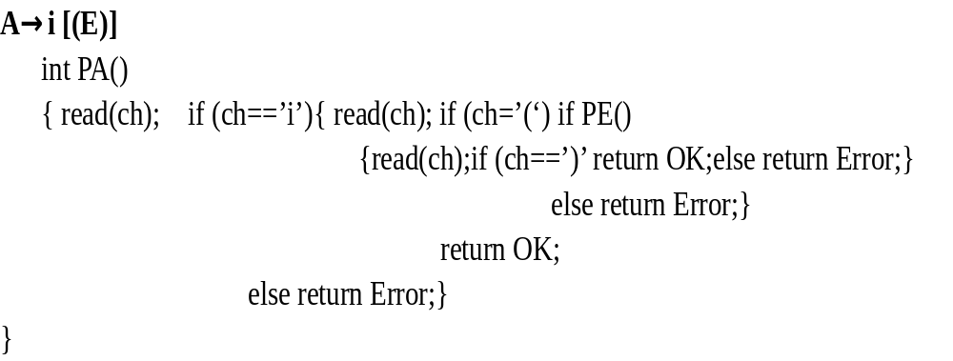
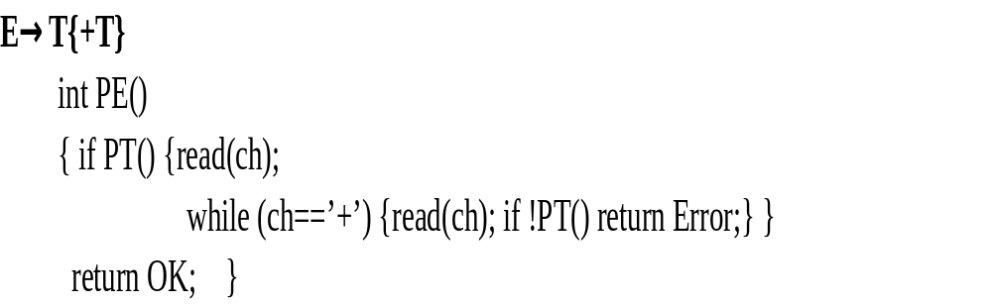

Slide 11
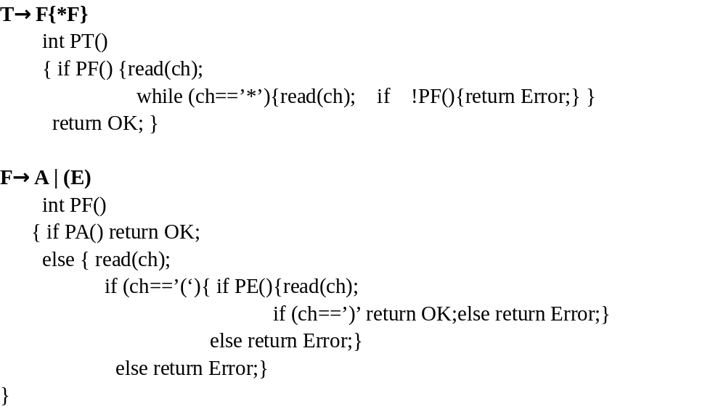

Slide 12
 | FIRST | FOLLOW
S | a | b，#
S’ | b，ε | b，#
B | a | c
A | a | b，#
5.4 设文法G[S]：
S→SbA | aa
B→Sb
A→Bc
① 将此文法改写为LL(1)文法；
② 求文法的每一个非终结符的FIRST集合和FOLLOW集合。
③ 构造相应的LL(1)分析表。
解：① 消除S左递归
S→aaS’
S’→bAS’ |ε
B→Sb
A→Bc
 | a | b | c | #
S | S→aaS’
S’ |  | S’→bAS’ / S’→ε |  | S’→ε
B | B→Sb
A | A→Bc

Slide 13
5.5设文法G[S]：
S→aABbcd |ε
A→ASd |ε
B→SAh |eC |ε
C→Sf | Cg |ε
D→aBD | ε
① 求每一个非终结符的FOLLOW集合；
② 对每一个非终结符的产生式选择，构造FIRST集合；
③ 该文法是否LL(1)文法？
解： ③ 该文法不是LL(1)文法(略)。
 | FIRST | FOLLOW
S | a，ε | a，d，f，h，#
A | a，d，ε | a，b，d，h，e,#
B | a，d，h，e, ε | a，b
C | a，f，g，ε | g
D | a，ε
 | FIRST
S→aABbcd | a
A→ASd | a，d
B→SAh | a，d，h
C→Sf | a，f
C→Cg | a，f，g
D→aBD | a

Slide 14
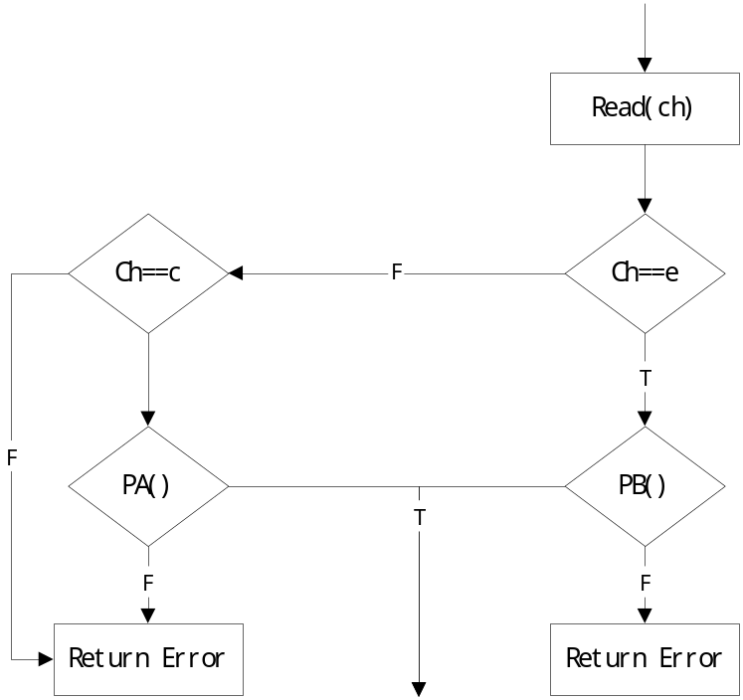
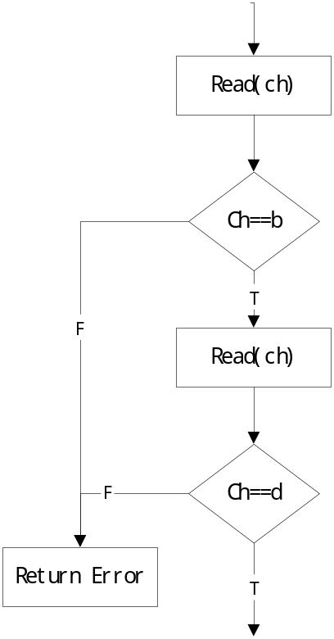
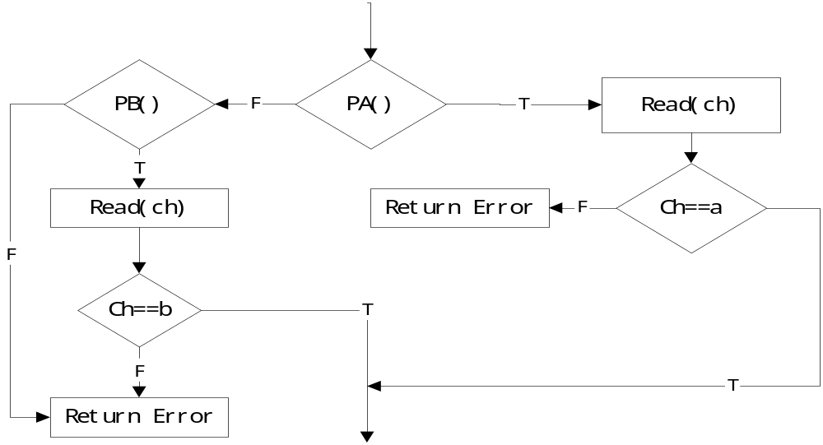
5.6设文法G[E]：
E→Aa | Bb
A→cA | eB
B→bd
试画出其自上而下分析程序框图。

